Slide 1

BIENVENUE À
Rentrée
18/12/2023

Slide 2
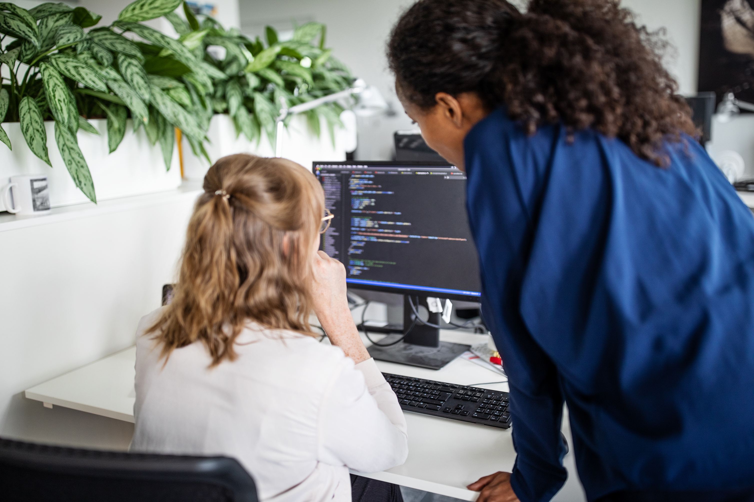



« INITIATION AU DéveloppeMENT web
et web mobile »
Un secteur bénéficiant d’une dynamique de croissance supérieure à la moyenne
De forts besoins de recrutement et difficultés à trouver des candidats, à les fidéliser
L’apprentissage = une alternative intéressante pour les entreprises
Développement web et web mobile

Slide 3
Une Formation, un métier
Développeur web et web mobile
Types d'emplois possibles :
Développeur d'applications, développeur
informatique
Développeur back end, développeur front end, développeur full stack
Développeur d'applications mobiles
Développeur web, développeur web mobile, développeur web et web mobile
réalise des sites et des applications web ou web mobile sécurisés
tient compte de l’expérience utilisateur, y compris de l’utilisateur en situation de handicap
réalise les maquettes des interfaces utilisateur web ou web mobile
crée, modifie et met à jour les bases de données en assurant leur sécurité et leur confidentialité
publie les sites web et les rend visibles sur les moteurs de recherche
met en place une veille informatique
…

Slide 4
Organisation de la formation
384h de dév web
106h de CPS
3 périodes en entreprise
5h par jour
De 9 à 15h

Slide 5

CALENDRIER

Slide 6
Formation en 3 phases
18/12/23-26/07/2024
À partir de septembre 2024
PHASE 3
PHASE 1 :
Prépa formation
5h/jour
PHASE 2 :
Alternance
Initiation au développement web complété d’un parcours de formation aux compétences psychosociales
Formation Titre pro « Développeur web et web mobile » niveau 5
Equivalent BAC +2
Embauche ou suite de parcours possible pour valider un titre RNCP de niveau 6
CDD Tremplin
Contrat d’apprentissage

Slide 7
Votre STATUT
18/12/23-26/07/2024
Phase 1 : Prépa formation
Statut : Salarié.e de Deastance Services
Type de contrat : CDD tremplin
25h/semaine

Slide 8
VoS OBLIGATIONS
Assister aux cours dispensés au sein de l’Ecole Atypique;
Etre présent chez votre employeur et à respecter les horaires de travail qui figurent dans votre contrat ;
Effectuer les travaux qui vous sont confiés ;
Respecter les règlements intérieurs, les consignes et le matériel, au sein de l’Ecole Atypique comme chez votre employeur ;
Transmettre les justificatifs nécessaires en cas d’absence.

Slide 9

RAPPORT D’APPRENTISSAGE
Le rapport d’apprentissage est obligatoire, il est remis au début de la formation. L’apprenant a la charge de le remplir, de faire compléter et signer notamment pour le suivi. Chaque apprenant doit pouvoir le présenter à tout moment à la demande de l’équipe pédagogique de l’Ecole Atypique. Il est l’outil de référence qui permet à l’équipe pédagogique :
▪ Organiser sa progression en tenant compte du « vécu » en entreprise,
▪ Individualiser le parcours de formation
▪ Elaborer des outils d’accompagnement
Ce document est confié à l’apprenant, il en a la responsabilité tout au long de la formation. Lors de chaque période, les tuteurs et les formateurs doivent faire noter à l’apprenant les activités réalisées sur le terrain et les connaissances et compétences abordées en salle de cours.

Slide 10
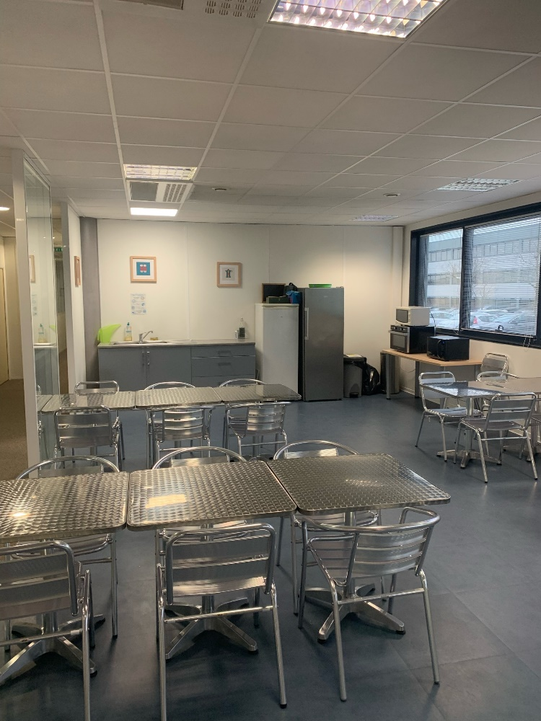
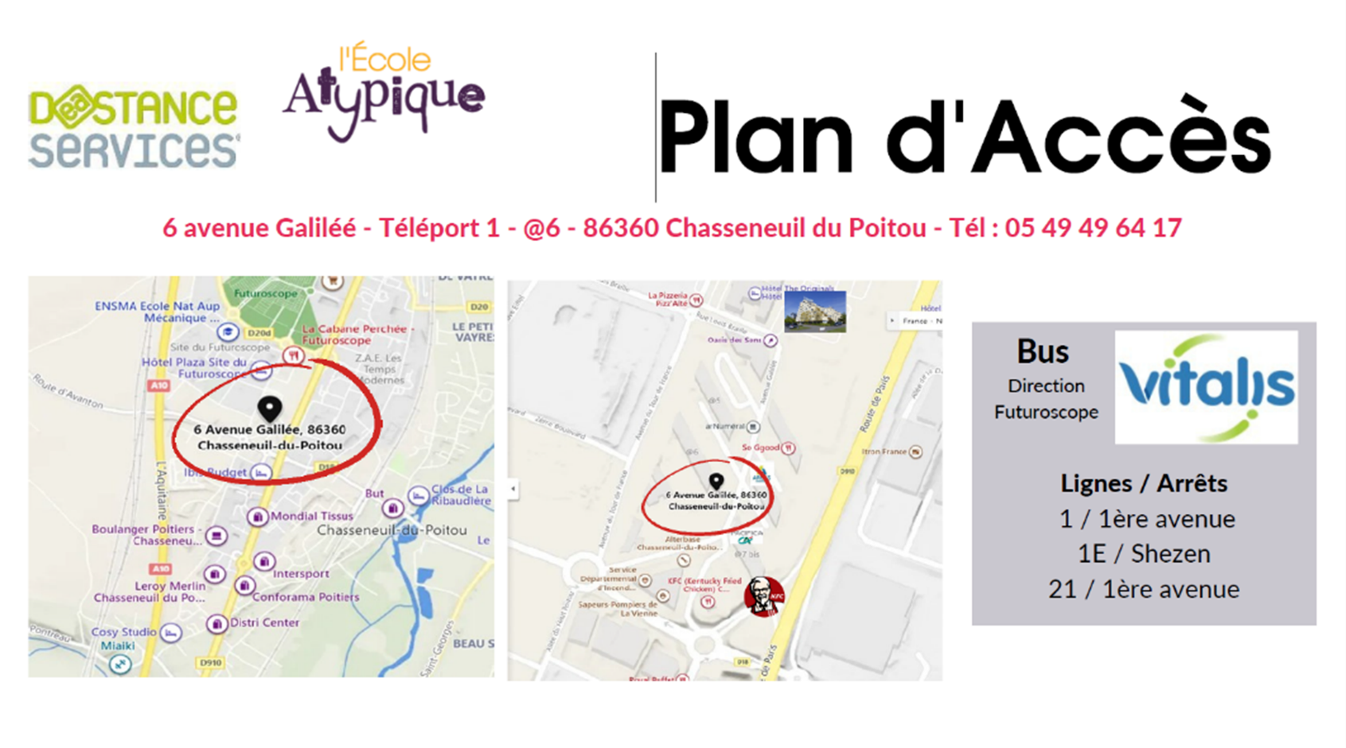
TRANSPORT et restauration

Slide 11

Logistique : Accès bâtiment
Le code d’accès au bâtiment : 7627
La porte d’entrée à l’Ecole Atypique et Deastance Services sera déloquée de 8h45 à 15h30

Slide 12

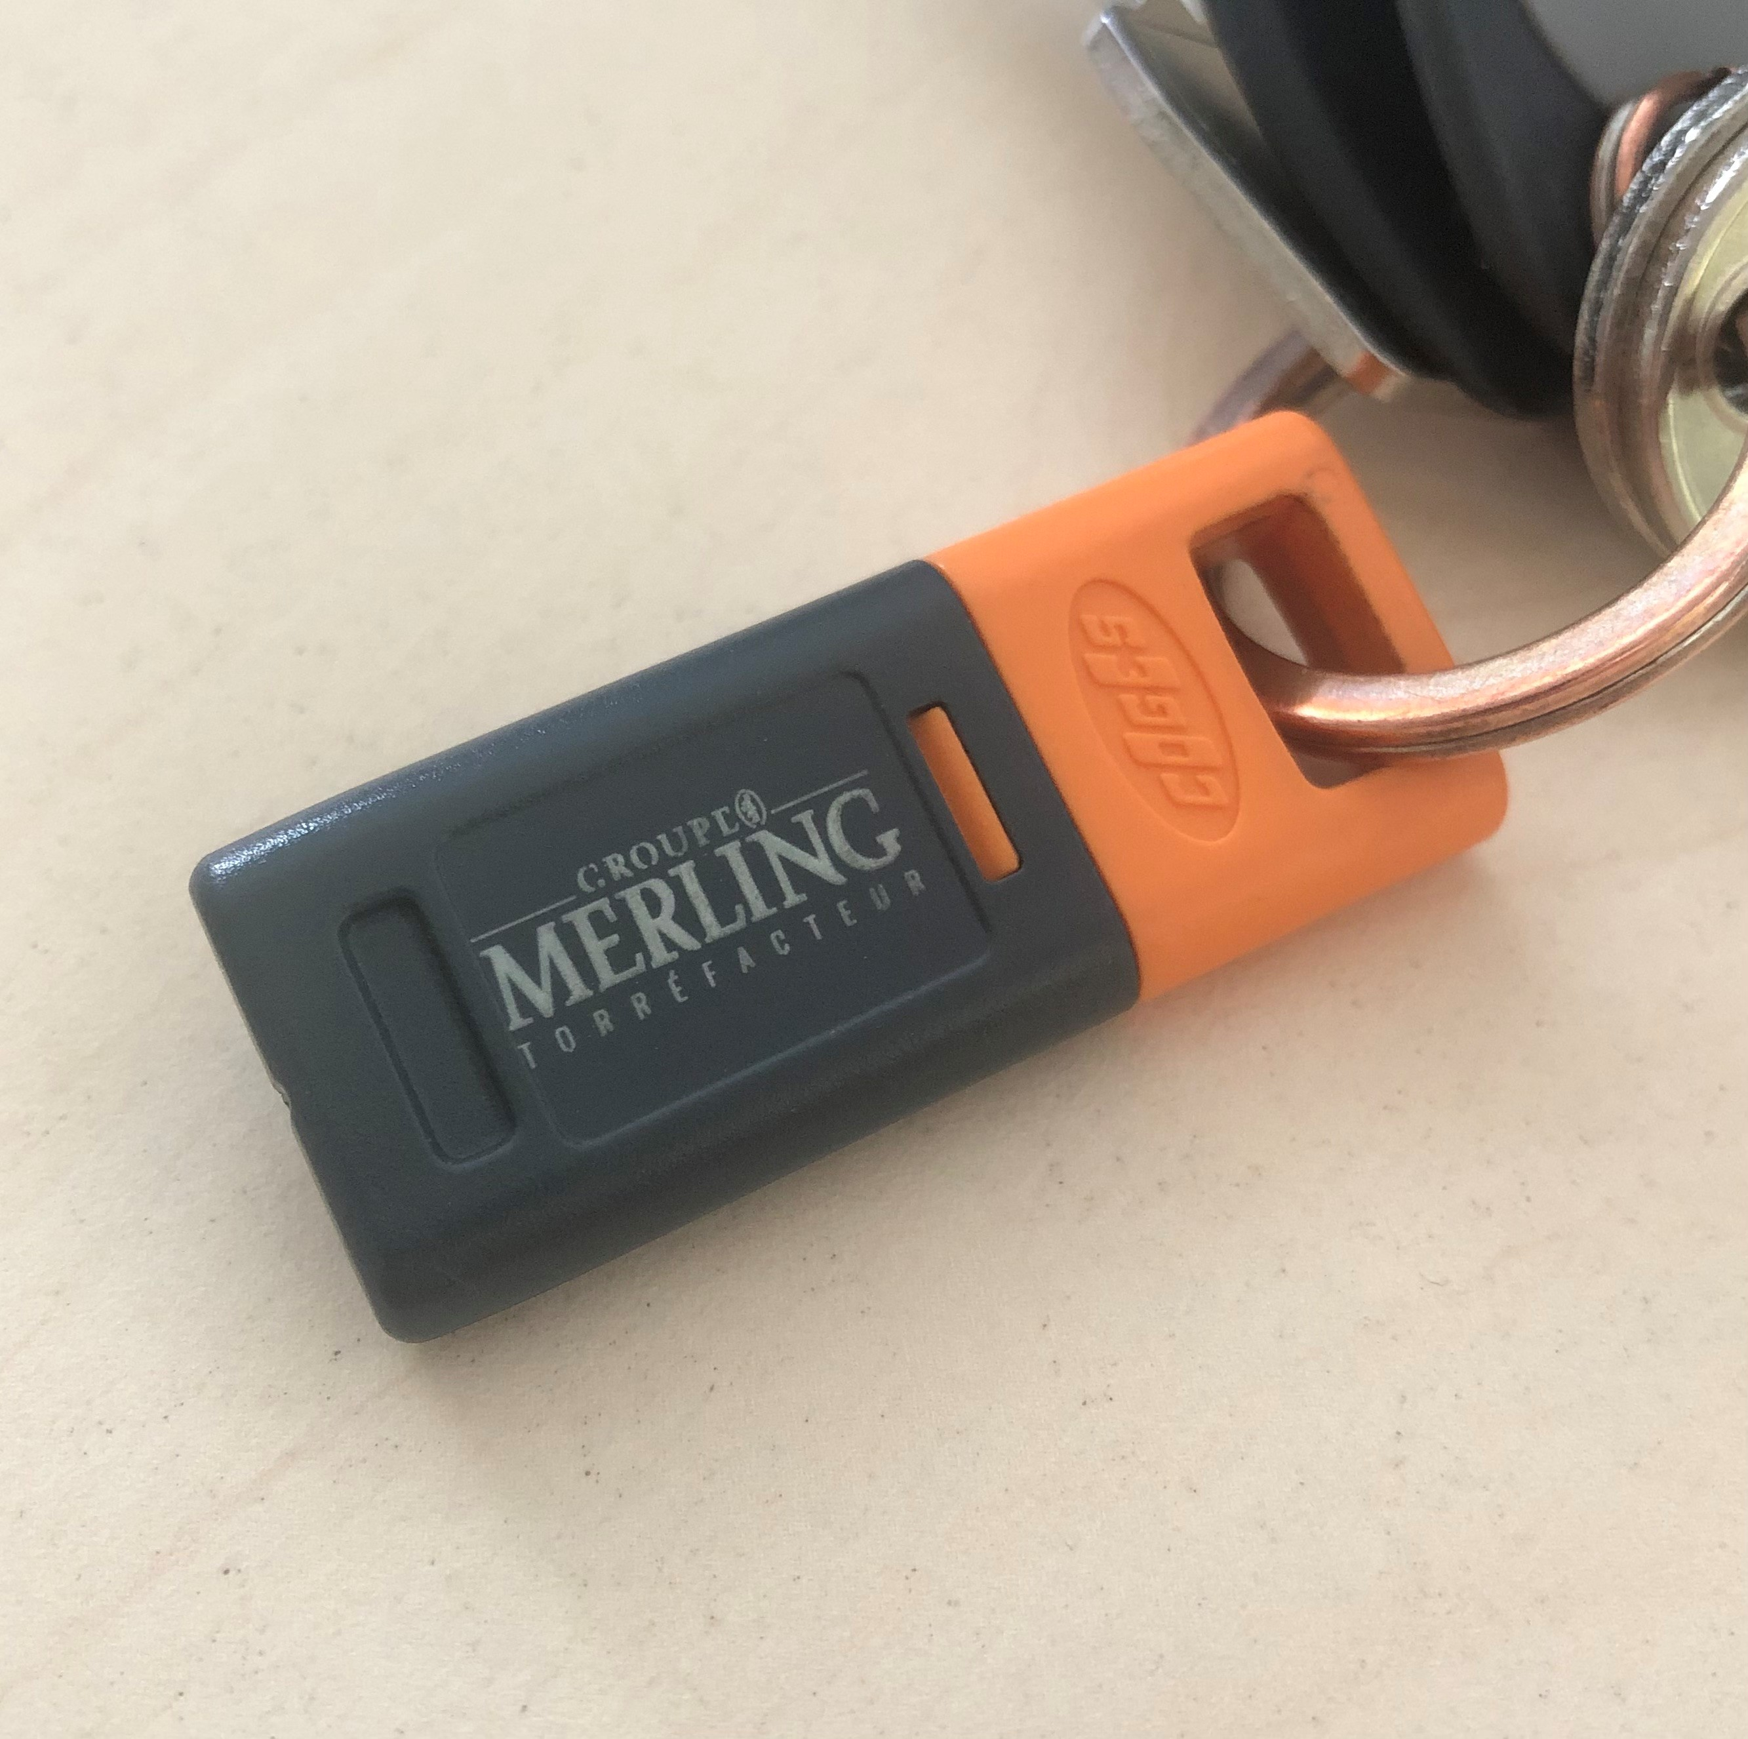
Logistique : clés café
Les clés café à récupérer à la suite de la présentation

Slide 13

Logistique : matériel
Nous mettons à votre disposition tout le matériel indispensable pour votre formation.

Slide 14



Logistique : OUTILS Numériques

Slide 15
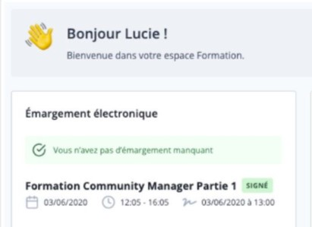
GESTION DES ABSENCES
Il est indispensable de signer la feuille de présence le matin et l’après-midi depuis votre Espace Participant Dendreo.
Chaque absence doit être impérativement justifiée.
Si vous êtes en arrêt maladie, vous disposez de 48 heures pour envoyer votre arrêt de travail à l’employeur, à la sécurité sociale ainsi qu’à L’Ecole Atypique à l’adresse : contact@lecoleatypique.fr
Pour tout autre motif, vous devez prévenir de votre absence par écrit à l’adresse : contact@lecoleatypique.fr

Slide 16
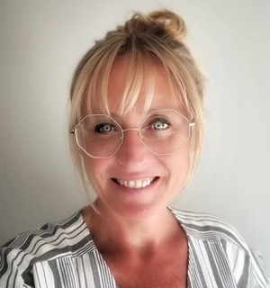
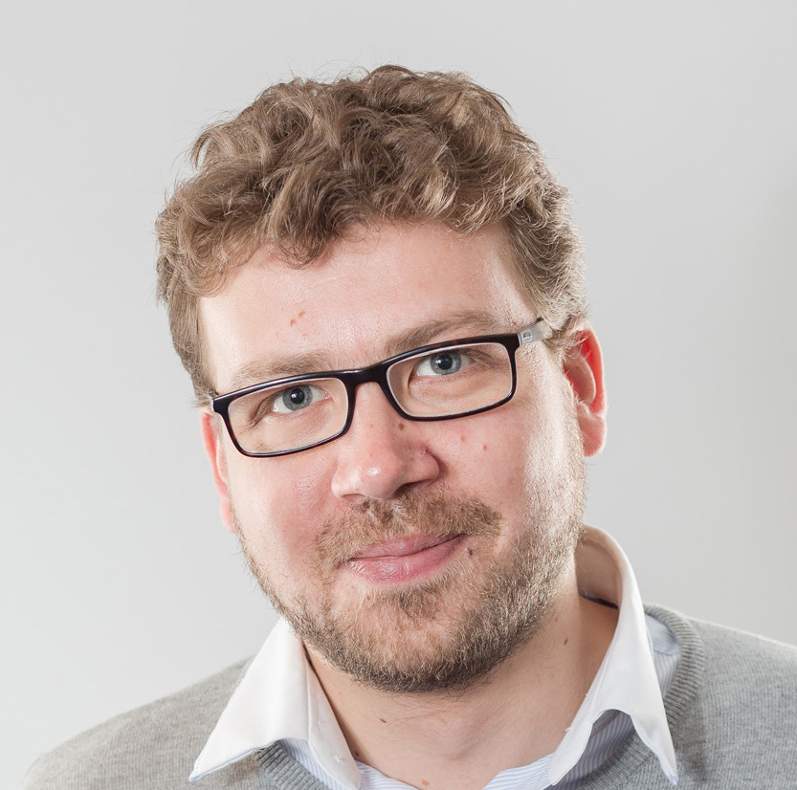
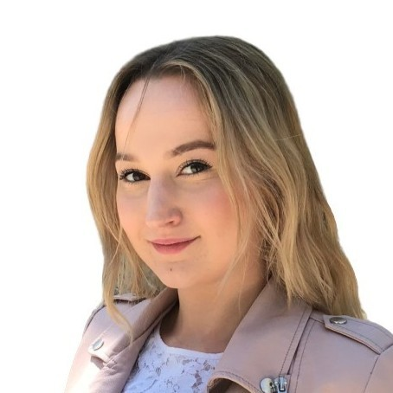

EQUIPE Pédagogique a votre écoute
Pauline MAESTRO CABEZA
pauline@lecoleatypique.fr
06 69 62 35 75
Emmanuel ROCHER
erocher@lecoleatypique.fr
Aleksandra RENAU
aleksandra@lecoleatypique.fr
07 61 02 27 99
Jérémy DALLAIN
jérémy@lecoleatypique.fr

Slide 17
FOCUS Programme
Organisation globale
4 jours dév web
1 jour CPS
Algorithmie
Maquettage, ergonomie et UX/UI Design
Intégration HTML5
Intégration CSS
Intégration Javascript
PHP
Base de données MySQL
Modélisation d'un BD relationnelle : Merise
Conception et exploitation d'une BDD - SQL sous Mysql
Atelier Versionning Git
Javascript
Projet transversal conception et développement d'une solution web
Projet transversal conception et exploitation d'une base de données dans un environnement web
Développer ses habiletés, aptitudes et capacités individuelles dans les dimensions cognitives, émotionnelles et relationnelles
Développer une meilleure connaissance de soi-même et de ses émotions pour adopter un fonctionnement optimal de ses capacités dans un milieu professionnel ;
Devenir acteur de son parcours de vie professionnelle favorisant sa réussite dans la recherche d'emploi.

Slide 18
FOCUS PREMIERE SEMAINE
Lundi
Mercredi
Accueil
Point admin + Signature des contrats
Visite des locaux
Présentation du coordinateur péda + focus formation
Parcours de Jérémy DALLAIN
Découverte du web
Présentation d’outils pour la formation
Jeudi
Mardi
Formation « fonctionnement de l’entreprise » par Nicolas Bardoux
Formation ergonomie au poste de travail par Nicolas Bardoux
Culture du web Emmanuel ROCHER
Atelier cohésion d’équipe
Présentation du parcours Emmanuel ROCHER
Culture du web
Vendredi
Domaine pro, métiers
Monde pro - la qualité, l’accessibilité et l’éco-conception

Slide 19

Avez-vous des questions ?

Slide 20

BoNNE RENTReE !
Et alors, vous êtes prêts à entamer cette nouvelle aventure… ? ☺

